Slide 1

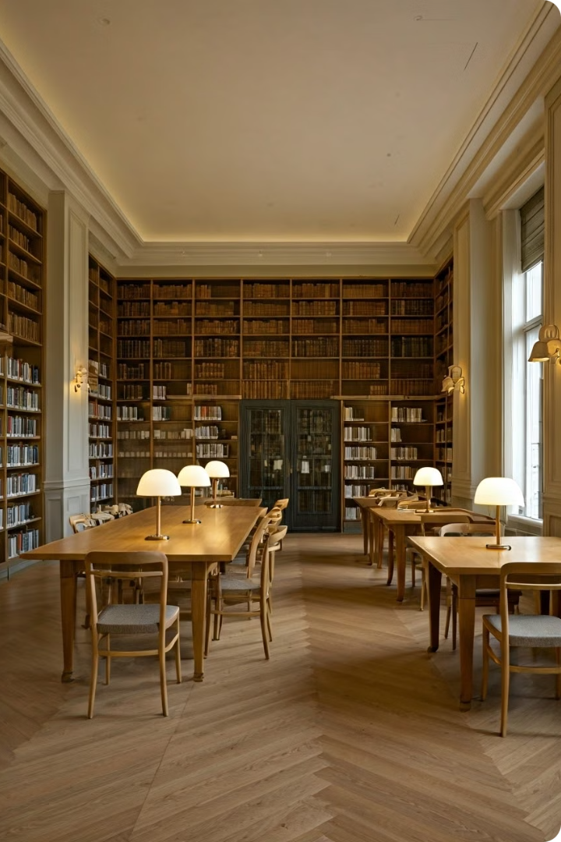
Sistema de Biblioteca com Interface Gráfica e Banco de Dados
Este projeto visa desenvolver um sistema de gerenciamento de biblioteca com uma interface gráfica amigável, utilizando Python, Tkinter e PostgreSQL. O objetivo é criar uma aplicação eficiente e intuitiva para a gestão de livros, usuários e empréstimos.
Aluno: Bruno Rodrigues Reis RA: 8222243147

Slide 2

Introdução
1
Objetivo
2
Ferramentas Utilizadas
Desenvolver um sistema de gerenciamento de biblioteca com interface gráfica amigável, permitindo a gestão de livros, usuários e empréstimos.
Python, Tkinter (Interface Gráfica) e PostgreSQL (Banco de Dados).

Slide 3

Motivação
Problema Identificado
Solução Proposta
Necessidade de um sistema eficiente e intuitivo para gerenciamento de bibliotecas.
Criar uma aplicação que simplifique o cadastro de livros, usuários e controle de empréstimos, acessível de qualquer máquina na rede.

Slide 4

Desenvolvimento
Backend
1
Conexão com PostgreSQL, criação e gerenciamento de tabelas (livros, usuários, empréstimos), funções CRUD (Create, Read, Update, Delete) e implementação de uma árvore de busca para otimizar as pesquisas.
2
Frontend
Interface gráfica com Tkinter, incluindo funcionalidades de listagem, busca, cadastro, empréstimos e devoluções.

Slide 5
Resultados
Gestão de Livros
Gestão de Usuários
Gestão de Empréstimos
Cadastro, listagem e busca avançada por título, autor, ISBN e outros campos utilizando árvore de busca, pois ela aumenta a eficiência e velocidade das pesquisas.
Cadastro, listagem e busca por nome ou email.
Empréstimos e devoluções com controle automático de quantidade disponível.

Slide 6



Demonstração
Busca Rápida
Cadastro
Empréstimos
Demonstração da eficiência da árvore de busca na aplicação.
Interface intuitiva para busca de livros e cadastro de usuários.
Empréstimos e devoluções facilitadas com atualização automática do estoque.

Slide 7



Considerações Finais
Conclusões
Sistema eficiente para gestão de bibliotecas, com interface amigável e desempenho otimizado graças ao uso de árvore de busca.
Próximos Passos
Implementar funcionalidades adicionais como reservas e notificações, além da publicação e acesso remoto da aplicação.

